Slide 1
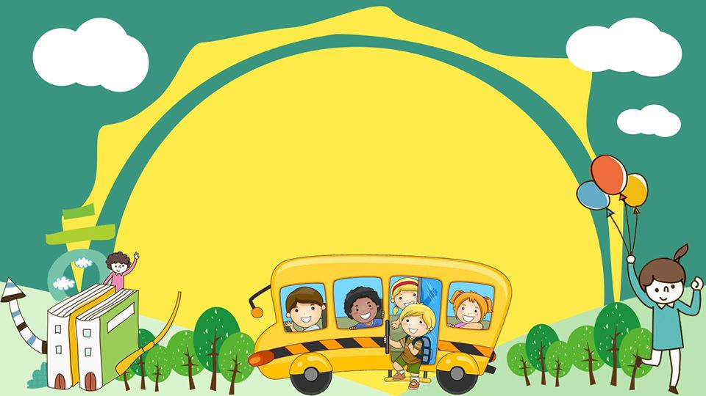
CHÀO MỪNG CÁC CON
ĐẾN VỚI TIẾT TOÁN

Slide 2


Travelling with Doraemon
By Huyen Trang

Slide 3



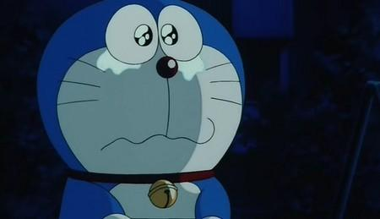
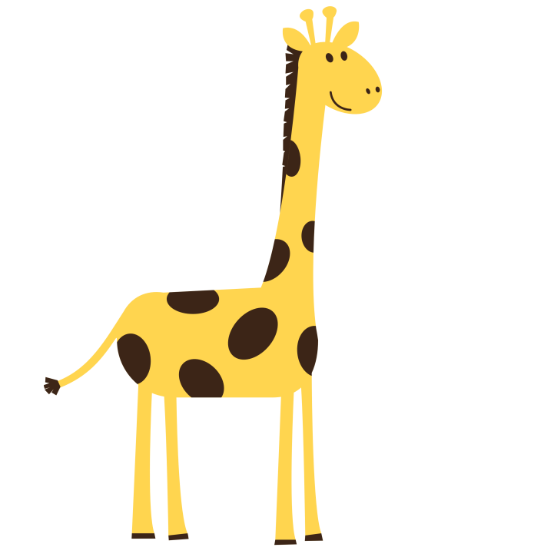
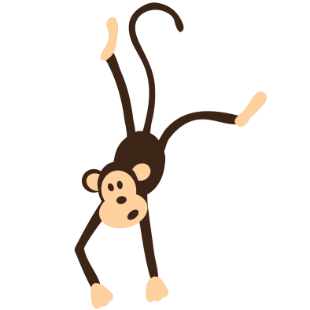

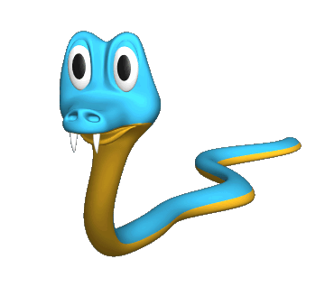
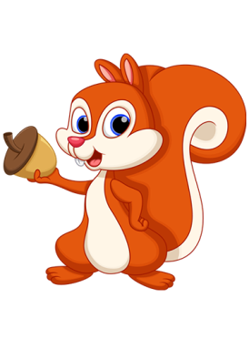
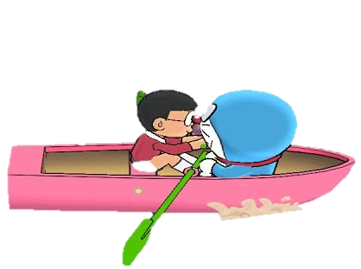
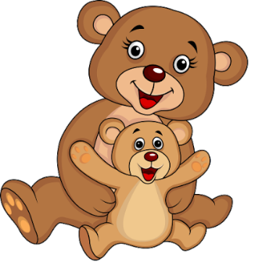
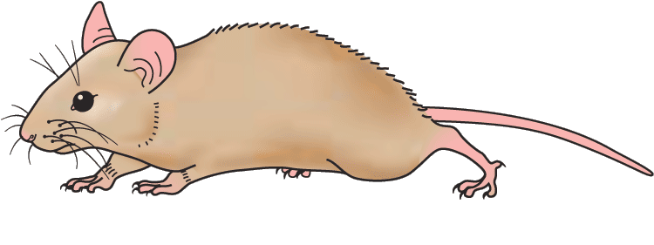
Han River bridge
Danang Vietnam
55 ? 56
A.
B.
A. >
B. <

Slide 4

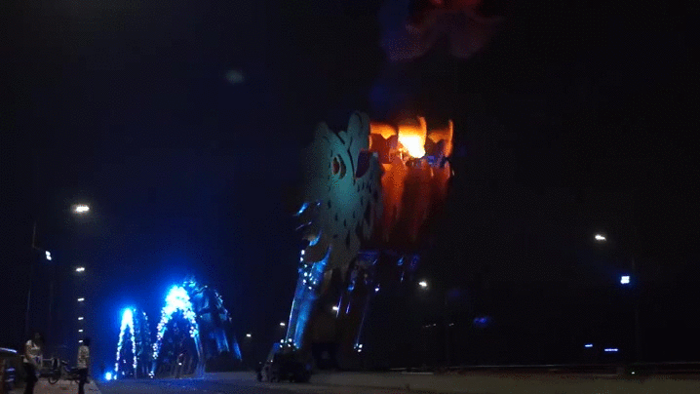

58 ? 58
A.
B.
Dragon bridge
Danang Vietnam
A. =
B. >

Slide 5

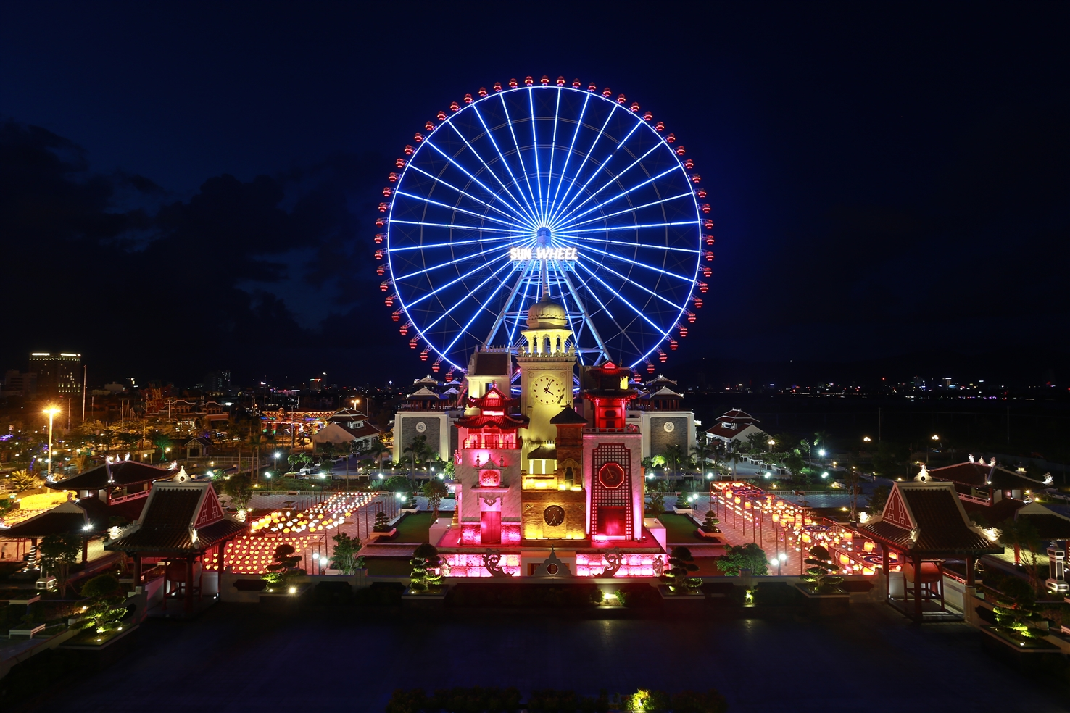


62 ? 59
A.
B.
Asia Park
Danang Vietnam
A. >
B. <

Slide 6

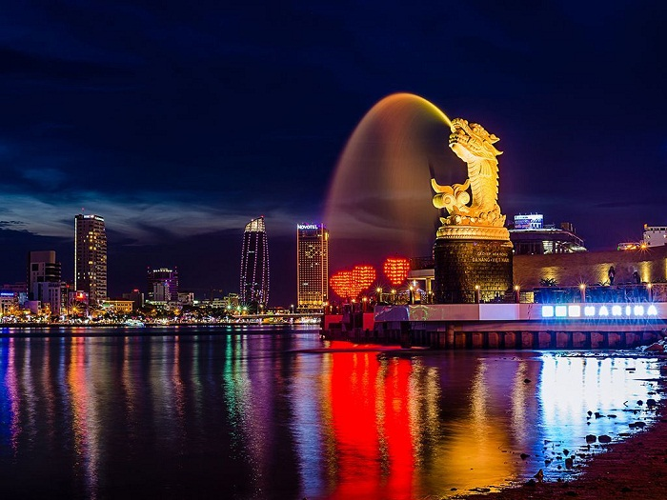


Love bridge
Danang Vietnam
Question
A.
B.
A. wrong
B. right

Slide 7
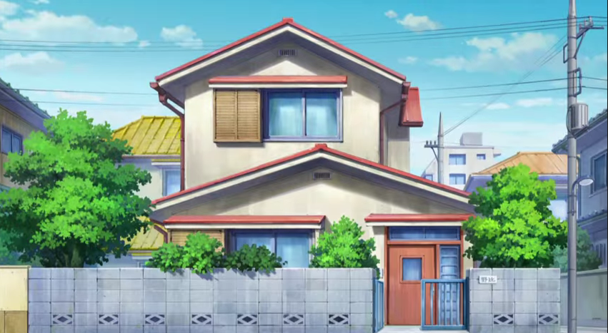


Bye bye!
Huyen Trang

Slide 8

Luyện tập

Slide 9

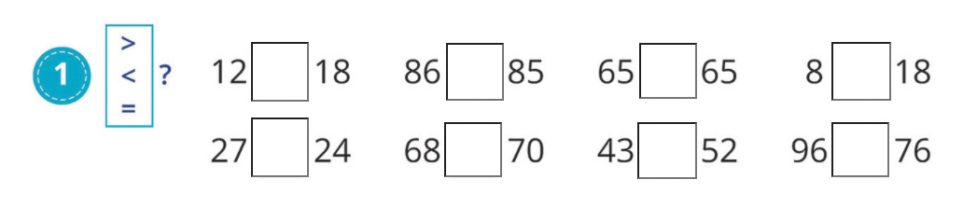
<
>
=
<
>
<
<
>

Slide 10
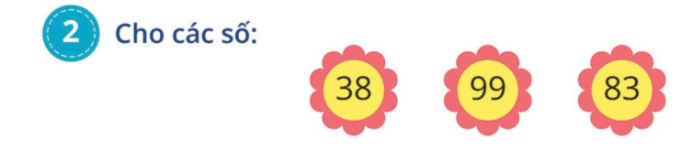
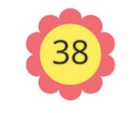
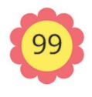
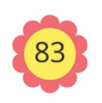
a. Tìm số bé nhất
b. Tìm số lớn nhất
c. Sắp xếp theo thứ tự từ bé đến lớn

Slide 11
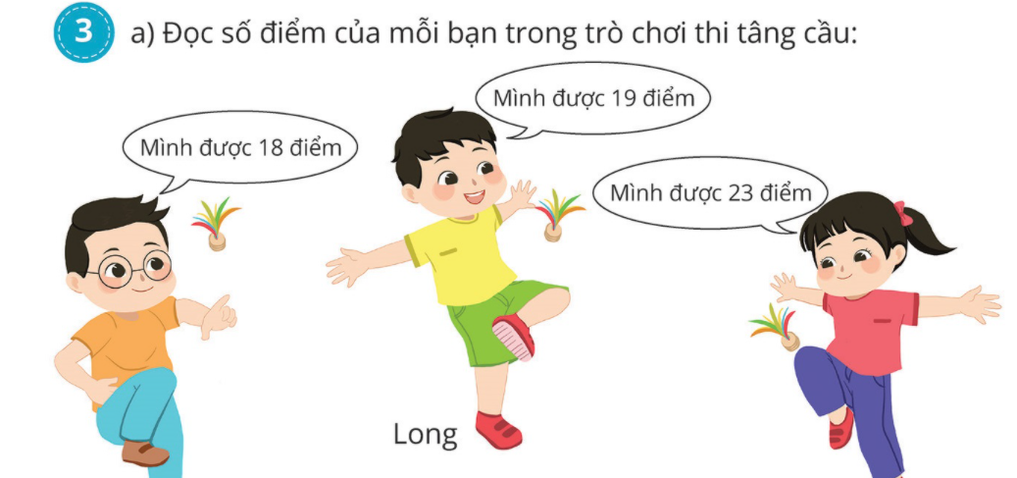
Long
Khánh
Yến

Slide 12

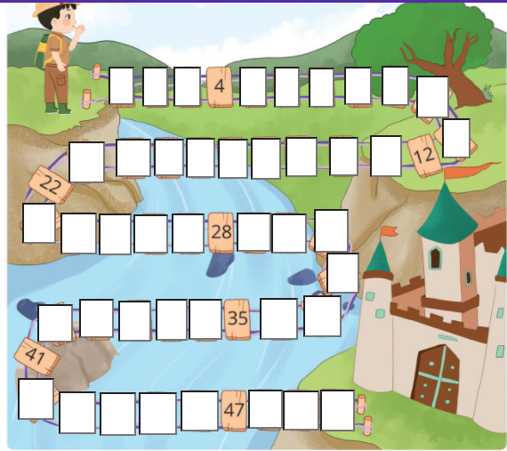

Slide 13
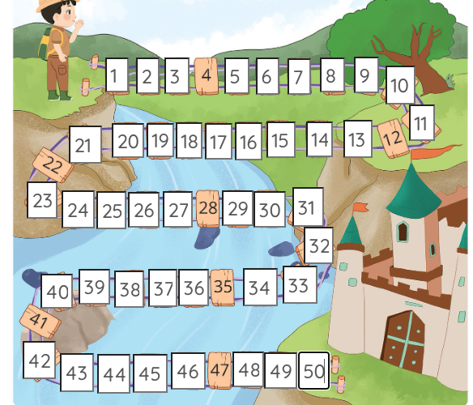

Slide 14
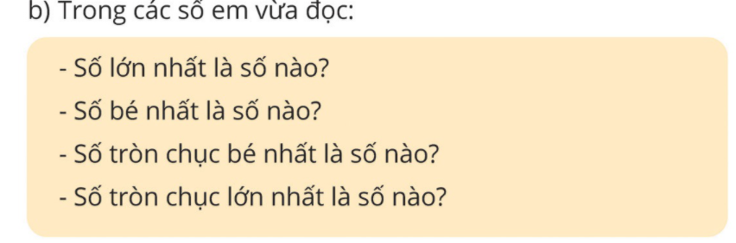
50
1
10
50

Slide 15

Củng cố bài học

